Slide 1

Chủ đề: phòng, chống tệ nạn xã hội
Tiết 28 - Bài 10: Tệ nạn xã hội ( tiết 2)
Giáo viên: Nguyễn Thị Nán

Slide 2



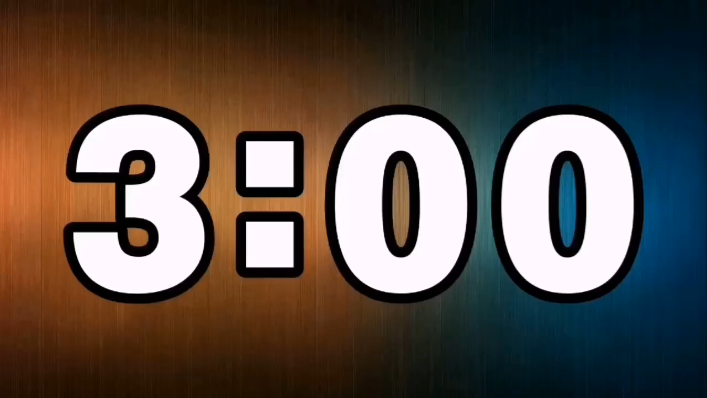
* Bài tập tình huống
Hiện nay, tệ nạn ma túy đang lan lỏi vào trong học đường và là vấn đề quan tâm, lo lắng của toàn xã hội, nhất là các phụ huynh học sinh?
Theo em, trách nhiệm của học sinh trong việc phòng, chống ma túy học đường là gì?

Slide 3




Theo em, nguyên nhân của tệ nạn xã hội là gì?

Slide 4


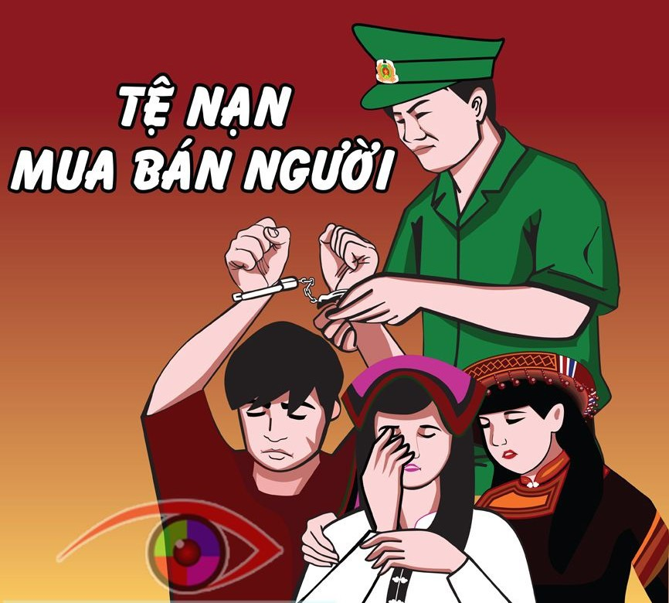

Hãy làm một sản phẩm tuyên truyền về chủ đề: “ Tệ nạn xã hội” và chia sẻ trước lớp .
Dự án học tập:
“Tuyên truyền viên nhí ”

Slide 5
Theo hiểu biết của em, số người trong độ
tuổi nào mắc vào tệ nạn xã hội nhiều nhất?
- Theo số liệu của tổ chức Y tế thế giới, thì số
người trong độ tuổi lao động mắc vào tệ nạn
xã hội trên 40% là từ độ tuổi 15-35
- Ma túy, mại dâm là con đường ngắn nhất lây
truyền HIV

Slide 6

Nguyên nhân
Tệ nạn xã hội có nguyên nhân khách quan như: mặt trái của nền kinh tế thị trường, môi trường sống không lành mạnh, do sự nuông chiều quá mức và buông lỏng con cái của cha mẹ,…;
Nguyên nhân chủ quan như: tò mò, lười biếng, ham chơi, đua đòi, bị dụ dỗ, lôi kéo, mua chuộc hoặc ép buộc, thiếu hiểu biết và thiếu tự chủ,…

Slide 7



Theo em, tệ nạn xã hội dẫn đến hậu quả như thế nào đối với bản thân,
gia đình và xã hội?

Slide 8
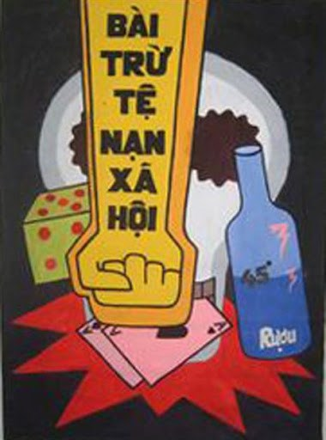
Dự án:
Phiên tòa lưu động giả định “ Phòng, chống tệ nạn xã hội”
Các diễn viên nhí:
Thẩm phán:
Bị cáo:
Nạn nhân:
Luật sư:
Kiểm soát viên:
Và các diễn viên khác:........

Slide 9
TỔNG KẾT
Hậu quả của tệ nạn xã hội
Đối với bản thân: ảnh hưởng đến sứ khoẻ, làm tha hoá về nhân cách, rối loạn về hành vi, rơi vào lối sống buông thả, dễ vi phạm pháp luật,…
Đối với gia đình: cạn kiệt tài chính, làm tan vỡ hạnh phúc gia đình,…
Đối với xã hội: làm suy thoái giống nòi; rối loạn trật tự; ảnh hưởng xấu đến sự phát triển kinh tế, suy giảm sức lao động xã hội,…

Slide 10

Điều 248. Tội đánh bạc
Người nào đánh bạc dưới bất kì hình thức nào được thua bằng tiền hay hiện vật có giá trị lớn… thì bị phạt từ năm triệu đồng đến năm mươi triệu đồng, cải tạo không giam giữ đến ba năm hoặc phạt tù từ ba tháng đến ba năm.
Điều 254. Tội chứa mại dâm.
1. Người nào chứa mại dâm thì bị phạt tù từ một đến bảy năm.
2. Phạm tội thuộc một trong các trường hợp sau đây thì bị phạt tù từ năm năm đến mười lăm năm.
a) Có tổ chức
b) Cưỡng bức mại dâm
c) Phạm tội nhiều lần
d) Đối với người chưa thành niên từ đủ mười sáu tuổi đến dưới mười tám

Slide 11


Học sinh trung học cơ sở có thể vướng các loại
tệ nạn xã hội nào?

Slide 12


Luyện tập
- Thí sinh trả lời 7 câu hỏi gợi ý của giáo viên để tìm ra từ khóa chính.
- Mỗi câu trả lời đúng thí sinh sẽ nhận được một phần quà là tràng pháo tay thật lớn của cả lớp.

Slide 13
4. Tin vào bói toán,phù phép thì gọi là hiện tượng gì?
3.Nhờ có truyền thống này mà nhân dân ta đã chiến thắng kẻ thù xâm lược?
6.Sống trong sạch,không sa vào tệ nạn xã hội còn được gọi là lối sống như thế nào?
1. Từ để chỉ tế bào của xã hội?
7.Là từ để nói đến sự ổn định, phát triển.
5.Là từ dùng để chỉ sự lớn lên,cao lên?
2. Những người đang sinh sống trên cùng một lãnh thổ ?
1
G | I | A | Đ | Ì | N | H
2
D | Â | N | C | Ư
3
Đ | O | À | N | K | Ế | T
4
M | Ê | T | Í | N
5
P | H | Á | T | T | R | I | Ể | N
6
L | À | N | H | M | Ạ | N | H
T | H | Ị | N | H | V | Ư | Ợ | N | G
7
T | O | À | N | D | Â | N

Slide 14



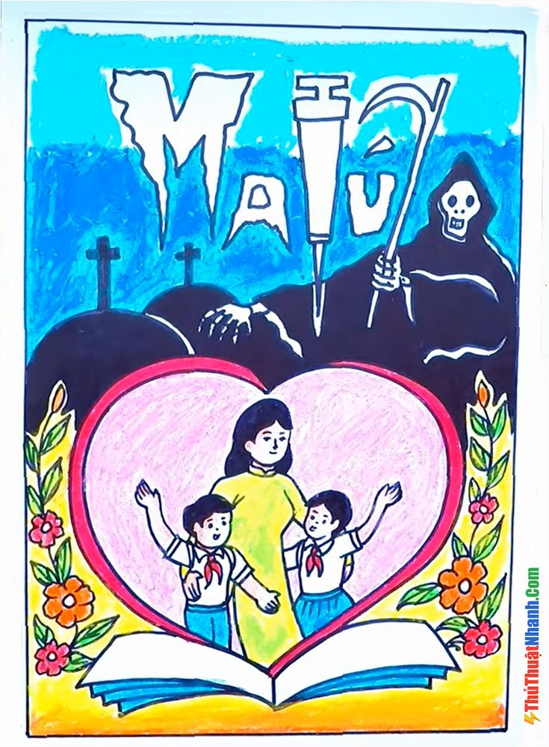


Dự án học tập
Hãy vẽ một bức tranh về chủ đề : Phòng, chống tệ nạn xã hội gửi cho giáo viên qua đường link https://azota.vn và thuyết trình về chủ đề em quan tâm để chia sẻ trước lớp !

Slide 15
Tạm biệt và hẹn gặp lại các em
ở bài học tiếp theo.

